Slide 1
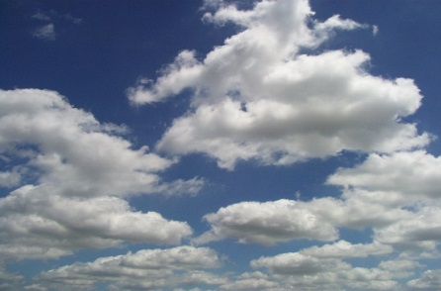
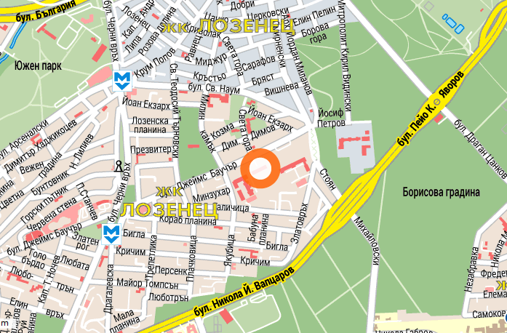
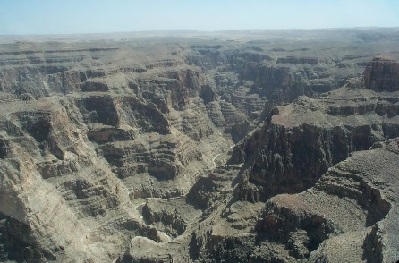
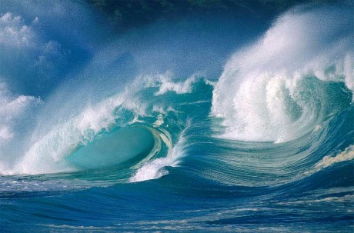
В Катедра „Метеорология и геофизика“ се провежда редовно и задочно обучение в магистърски степени „Метеорология“ и „Геофизика“. По програмата могат да кандидатстват лица, които имат образователно-квалификационна степен „бакалавър“ или „магистър“ по специалности от професионално направление 4.1 „Физически науки”, или по специалности от професионално направление 1.3. „Педагогика на обучението по ” : „Физика и математика“, „Физика и информатика“ или „Химия и физика”. Завършилите намират реализация като метеоролози и геофизици в изследователските и оперативните отдели на НИМХ и НИГГГ към БАН, като метеоролози в звената, обслужващи гражданската и военната авиация, в системата за борба с градушките, в МОСВ, като преподаватели, както у нас, така и в чужбина.
В катедрата се провежда и редовно и задочно обучение в докторски степени по „Метеорология“ и „Физика на океана, атмосферата и околоземното пространство“.
Къде се намираме:
Физически Факултет бул."Джеймс Баучър", 5 София 1164, България
Тел. 02/8161289, 02/8161315
E-mail: nick@phys.uni-sofia.bg
sneja@phys.uni-sofia.bg
bgmaps.com
С градски транспорт:
Tрамвай 10 сп. Милин камък
Метро Л2 ст. Джеймс Баучер
Автобуси 98, 94, 102, 120,88
http://mg.phys.uni-sofia.bg/
СОФИЙСКИ УНИВЕРСИТЕТ
“СВ. КЛИМЕНТ ОХРИДСКИ”
ФИЗИЧЕСКИ ФАКУЛТЕТ
КАТЕДРА „МЕТЕОРОЛОГИЯ И ГЕОФИЗИКА“
ПЛАНЕТАТА ЗЕМЯ - процесите, които протичат в атмосферата, литосферата и хидросферата са обект на изучаване в катедрата. Ако се интересувате от физичните явления в локален и планетарен мащаб, не се колебайте,
ЗАПОВЯДАЙТЕ ПРИ НАС!

Slide 2
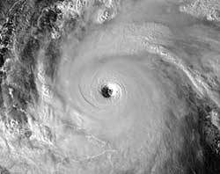
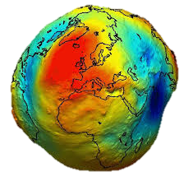
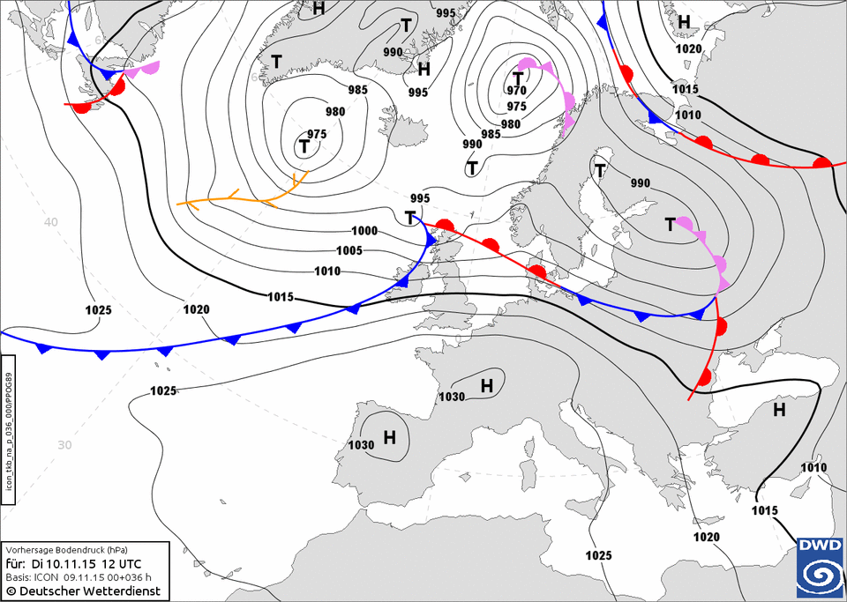
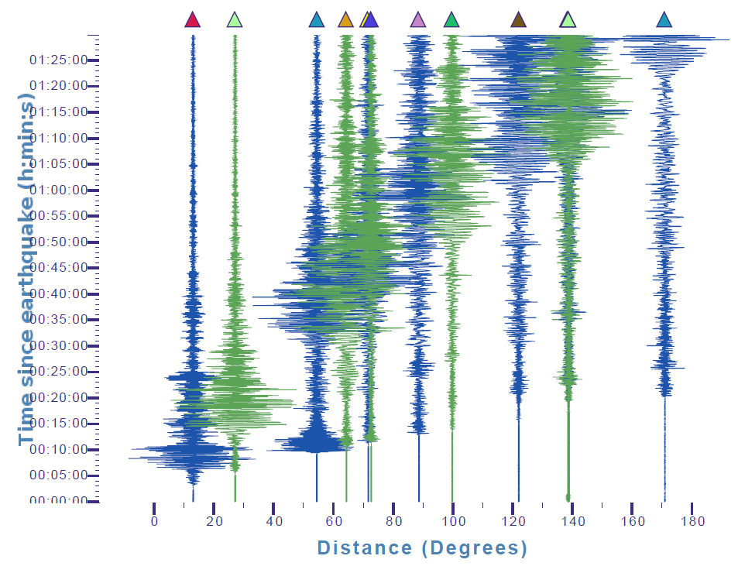
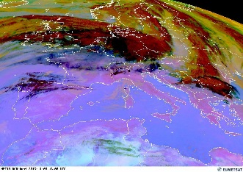
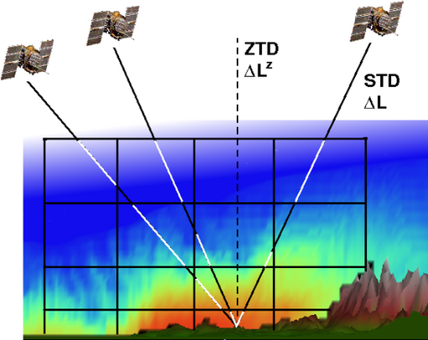
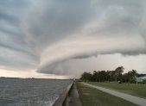
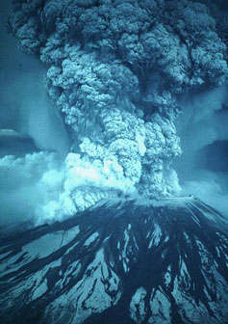
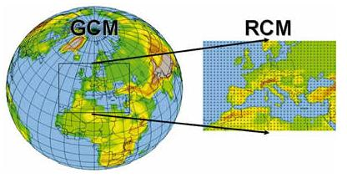
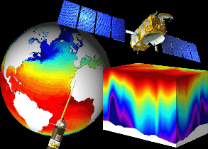
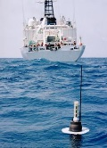
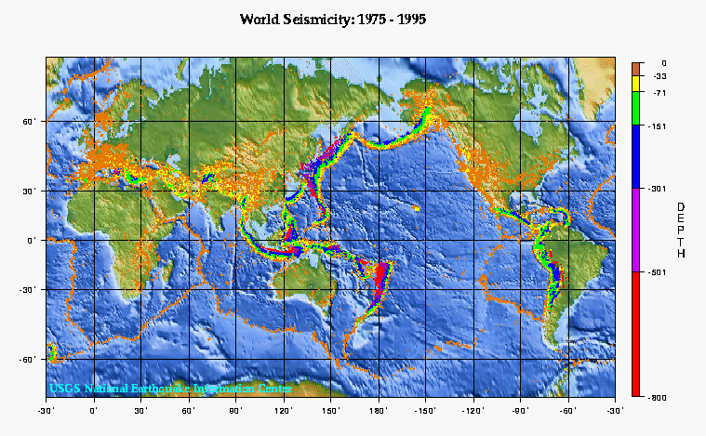
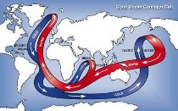
Научно-изследователска дейност
Магистърска програма МЕТЕОРОЛОГИЯ
Геофизична хидродинамика
Граничен слой и процеси на взаимодействие (атмосфера-океан-суша)
Експериментална метеорология II
Физика на облаците
Числени методи в метеорологията
Спътникова информация в синоптичния анализ
Физика на климата II
Метеорологична практика
Фрактали и фрактални структури в природата
Теория на хаоса с приложения
Екологични проблеми и транспорт на заърсители в атмосферата
Авиационна метеорология
История на климата на Земята
Статистически методи I и II
Изкуствени въздействия
Физика на високата атмосфера
Избираеми предмети от бакалавърската програма АМГ
Модул Метеорология
Обща метеорология I и II
Експериментална метеорология I
Синоптичен анализ
Динамична метеорология I и II
Атмосферна оптика, електричество и акустика
Физика на климата I
Физическа океанография
Магистърска програма
ГЕОФИЗИКА
Сеизмотектоника
Дистанционно сондиране в геофизиката
Комплексиране на геофизични методи
Числени методи в метеорологията и геофизиката
Магнитопроучване
Топлинно поле на Земята
Сондажна геофизика
Архео и палеомагнетизъм
Статистически методи в метеорологията и геофизиката I и II
Избираеми предмети от бакалавърска програма АМГ
Модул Геофизика
Обща геофизика I и II
Геология
Сеизмология
Гравиметрия
Петрофизика
Сеизмопроучване
Геомагнетизъм
Геоелектричество
Физика на околоземното пространство
Виртуална сеизмична мрежа на Софийски университет. Изследване сеизмичността на о-в Ливингстон.
Прогноза на времето по синоптичния метод, с използване на спътникови изображения и данни от числени симулации
Приложение на ГНСС томография в метеорологията и свръхкраткосрочна прогноза на времето
Изследване промените на климата чрез регионални числени модели
Операционна океанография и програма АРГО

